Slide 1
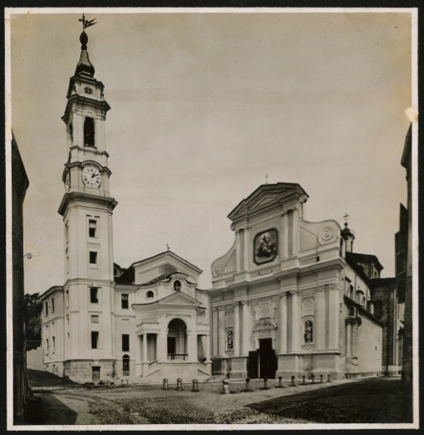
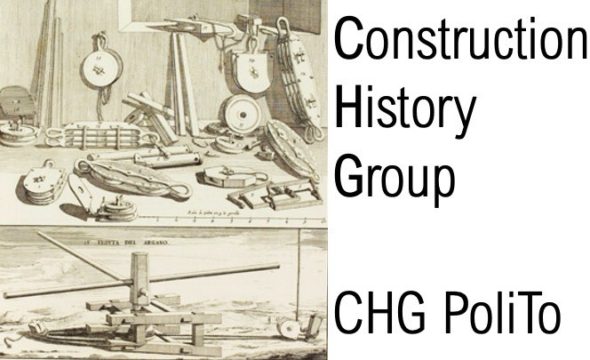

CONSTRUCTION HISTORY
Prima Giornata di Studi del Construction History Group
12 febbraio 2021
www.constructionhistorygroup.polito.it
Organizzazione e coordinamento
Edoardo Piccoli - Mauro Volpiano - Valentina Burgassi
Il campanile vittoniano dell’antica casa comunale a Montanaro (TO)
Studi per una storia
della sua costruzione
Carla Bartolozzi
Francesco Novelli
carla.bartolozzi@polito.it
francesco.novelli@polito.it

Slide 2
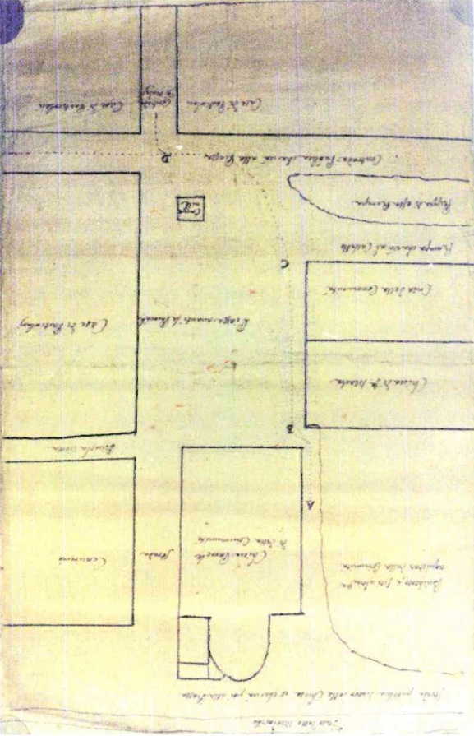
7 settembre 1767, Bernardo Vittone a Montanaro
«Costrutta la chiesa, con atti consiliari del 13 agosto e 21 novembre del 1769 il Consiglio deliberò di ricostruire la casa comunale e il nuovo campanile. Per i disegni si ricorse nuovamente all’ing. Vittone.
[…]
Erano discordi i pareri sul luogo ove era a collocarsi il campanile …. Non fu senza difficoltà che riuscì il Vittone a convincere i Consiglieri degli inconvenienti gravissimi che ne sarebbero nati in qualunque dei tre siti fosse collocato il campanile. Alla fine fu accettato il suo parere di levarlo colà ove si trova oggidì.
[…]
Per costrurre la nuova chiesa fu mestieri di abbassare il livello della medesima, e quindi della piazza che le sta dinnanzi. Di qui avvenne che alla chiesa di Santa Marta non si poteva accedere se non per mezzo d’una scala a farsi […]. Ma questo abbassamento di livello nuoceva del pari alla chiesa dalla parte di mezzanotte. Imperocché al di là del fosso Merdarello, che dietro la barbacane correva da levante ad occidente, e scaricava le acque sulla piazza della chiesa, il terreno era molto elevato, e ciò era causa di grande umidità nei muri a mezzanotte della chiesa, che deperivano. Si consultò l’ingegnere Vittone intorno al modo di levar quel grave inconveniente […]».
Antonio Dondana, Memorie storiche di Montanaro, Torino, Tipografia Eredi Botta, 1884
Schema della Piazza della chiesa prima del suo ampliamento, 1767 c.a., Archivio Storico Montanaro

Slide 3
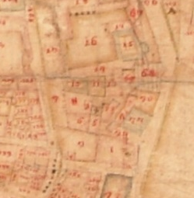
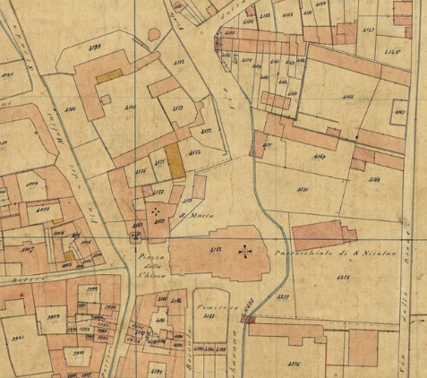
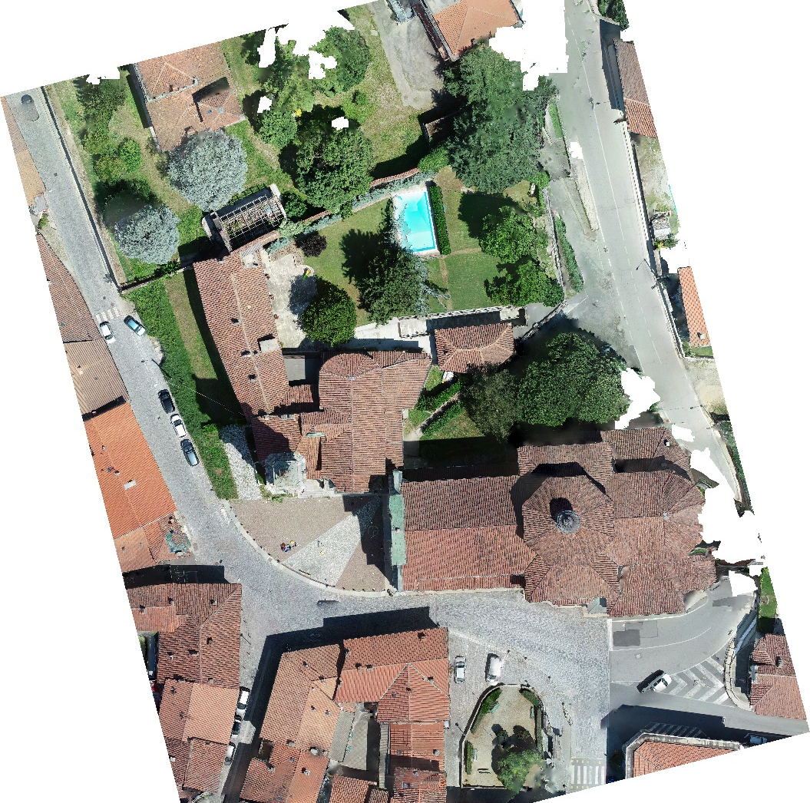
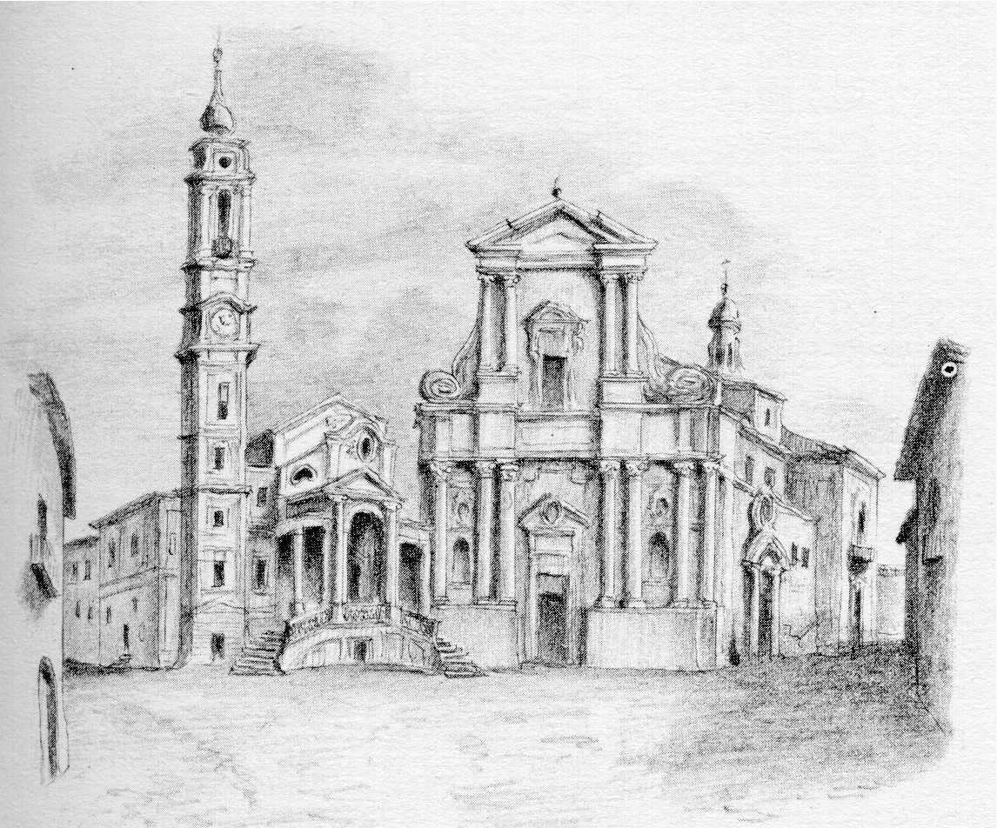
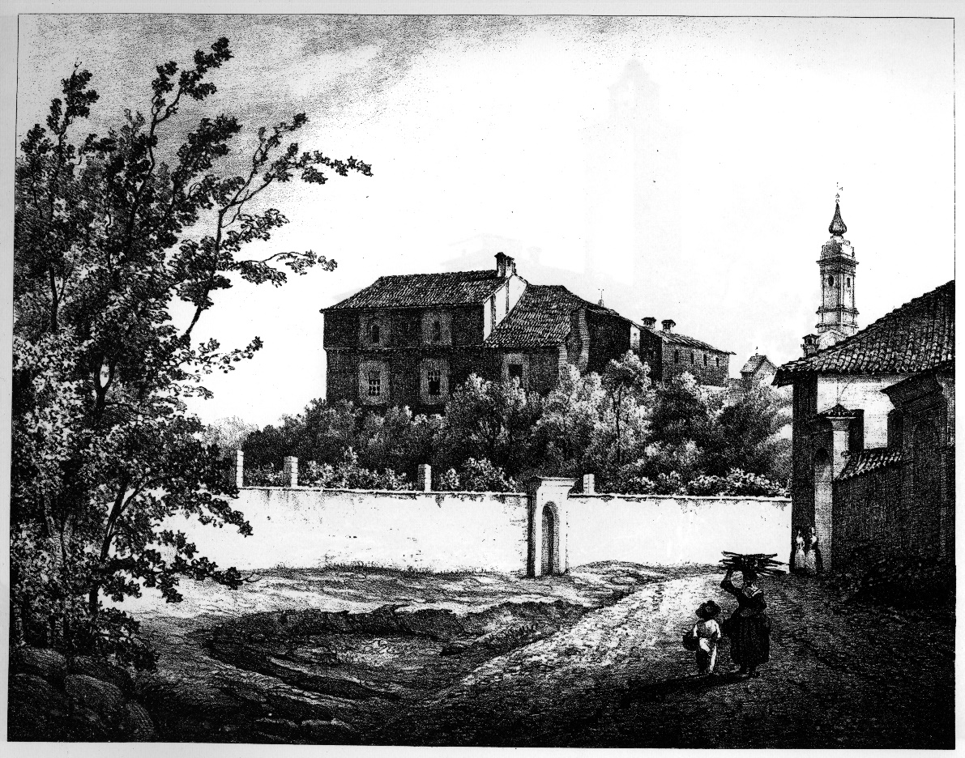
Mappa Casarini, dettaglio, 1750.
Archivio Storico Montanaro
Il contesto urbano
Castello
Parrocchiale
Vecchio campanile
Catasto Rabbini, dettaglio, 1859.
Archivio di Stato Torino
Ortofoto, 2020.
Clemente Rovere, 1840
Enrico Gonin, 1853

Slide 4
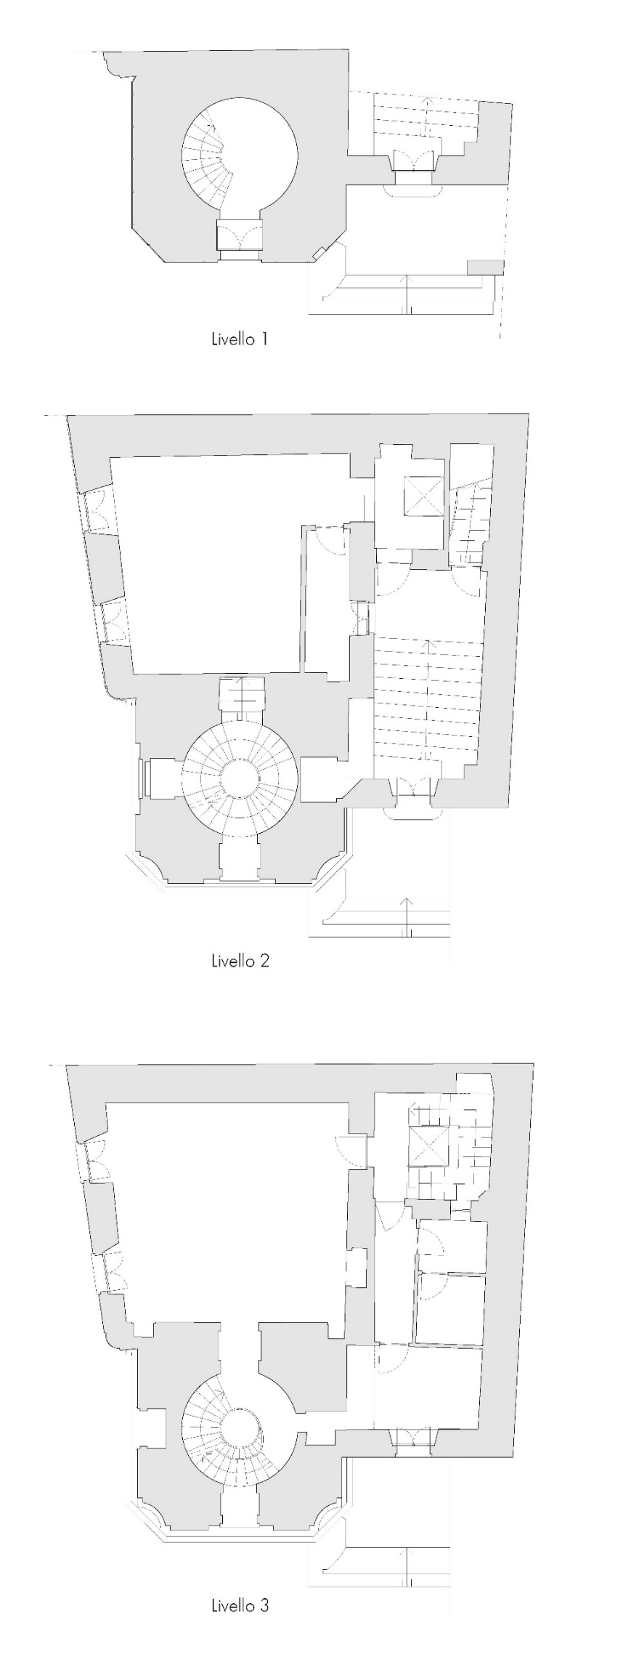
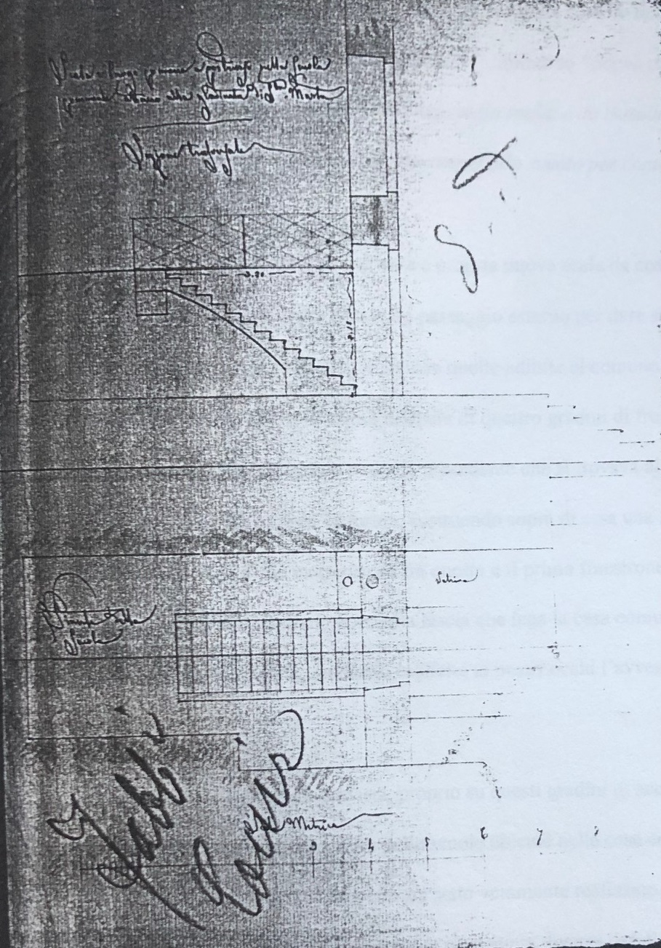
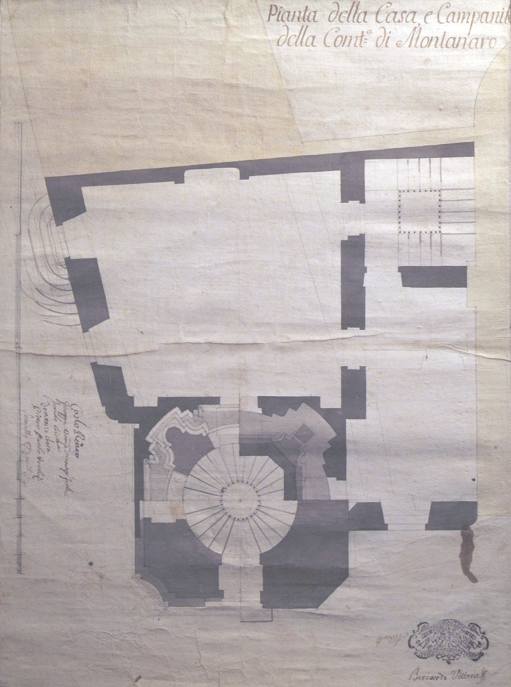
Trasformazioni ottocentesche
Scala e luogo comune a costruirsi nella Scuola comunale attorno alla gradinata di S. Marta, fine XIX secolo.
L’accesso ai locali dell’edificio denominato casa comunale avveniva da un accesso lungo la rampa di salita al castello e attraverso due aperture di collegamento con il campanile.
La costruzione della scala (realizzata in difformità dal progetto presentato) era finalizzata a svincolare la sala al primo livello della casa comunale (Archivio comune), dai locali al piano superiore (scuola comunale).
Fine XIX sec.
2021
1769
Vittone B. A., Pianta della Casa e Campanile della Com.tà di Montanaro, disegno controfirmato dalla committenza e dall’impresario il 27 agosto 1769, Archivio Storico del Comune di Montanaro, 882.

Slide 5
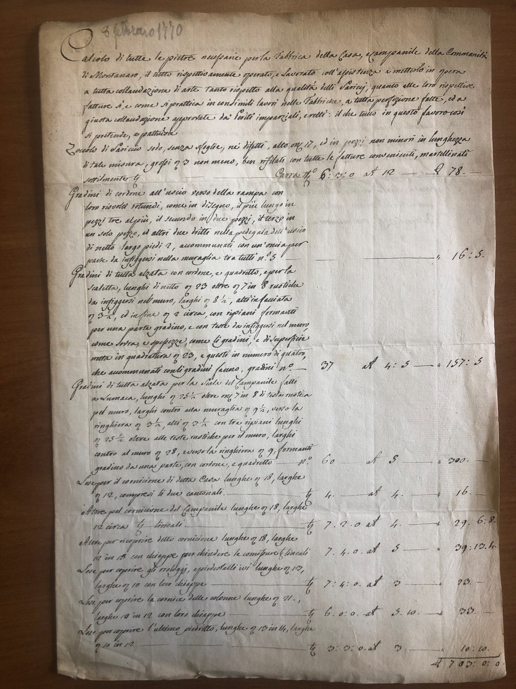
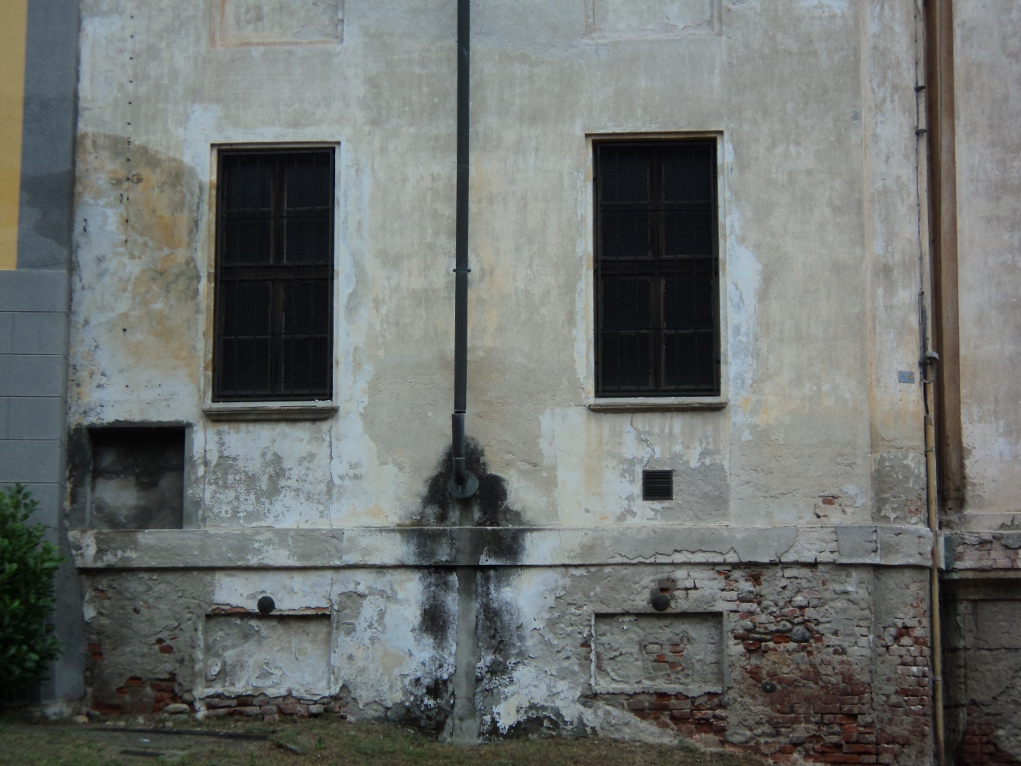
Accesso alla casa comunale dettaglio scala su rampa verso il castello
Calcolo di tutte le pietre necessarie per la fabbrica del campanile e
della casa comunale, 8 febbraio 1770, Archivio Storico Montanaro

Slide 6
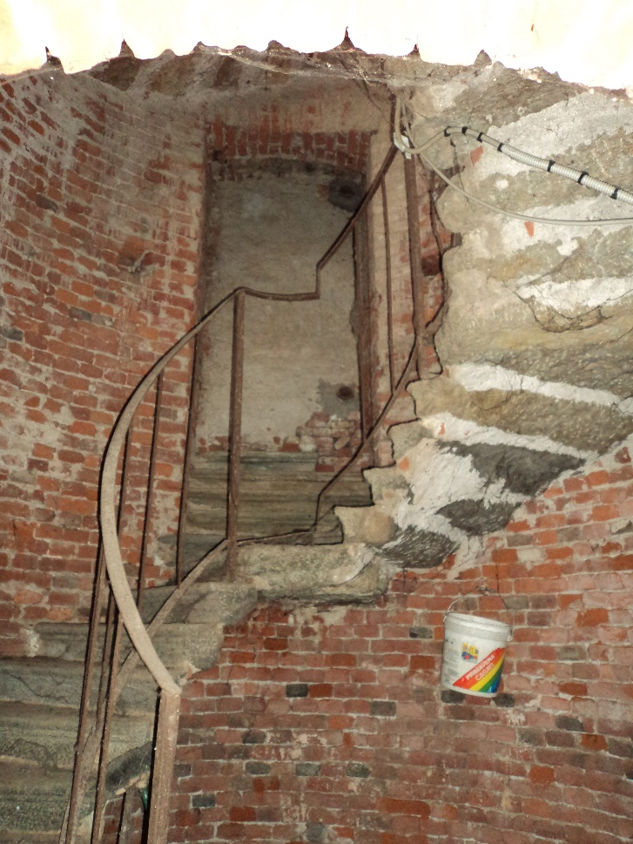
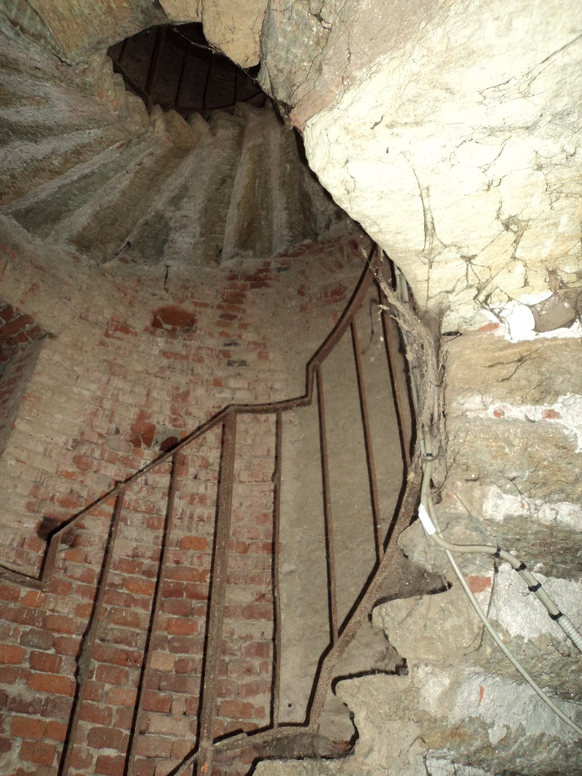
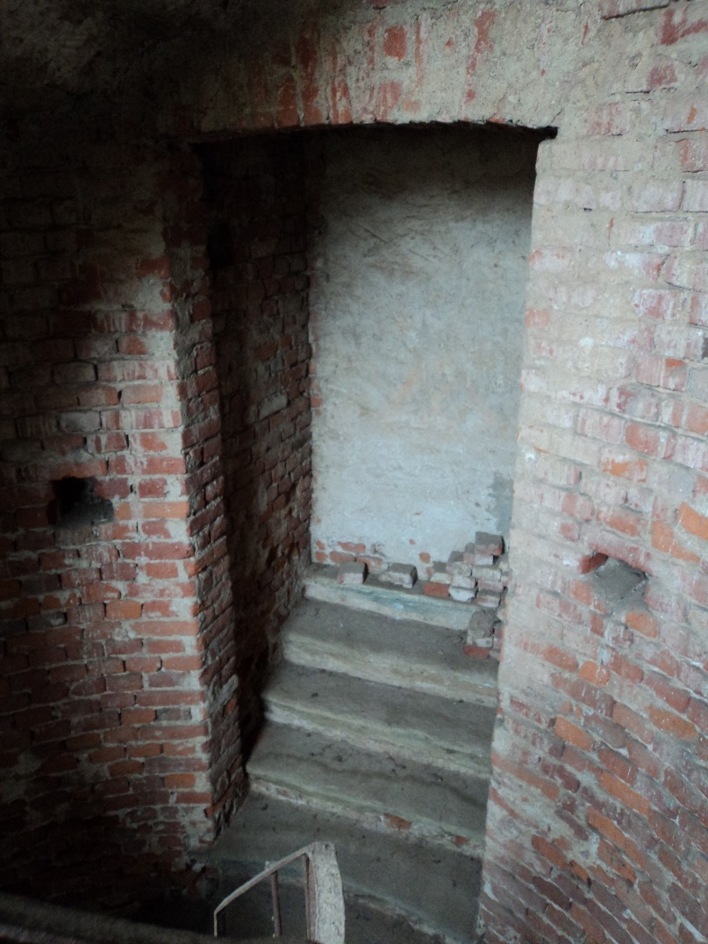
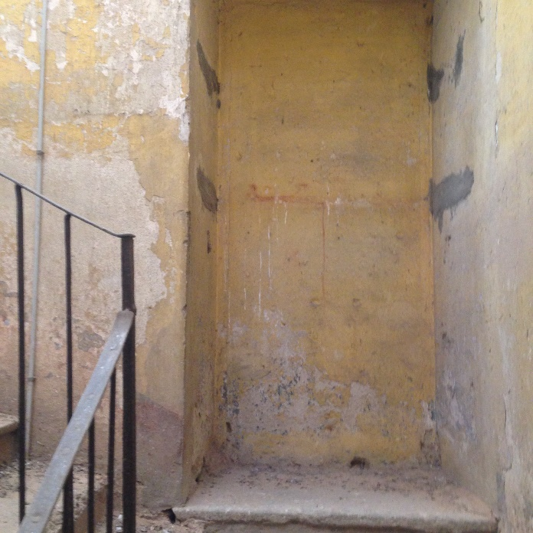
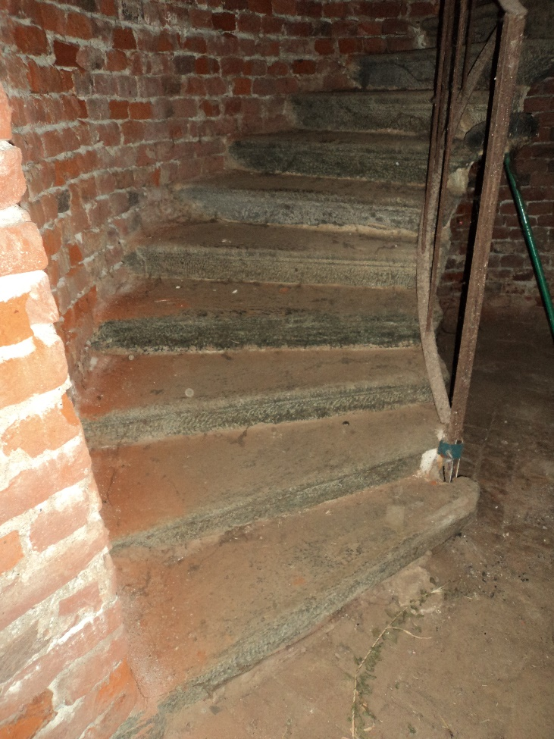
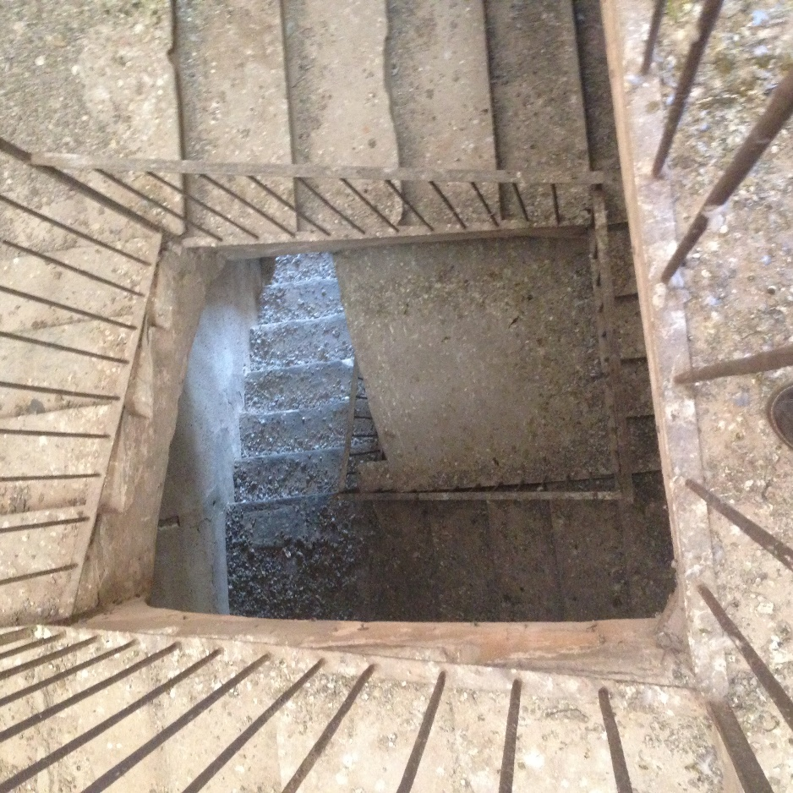
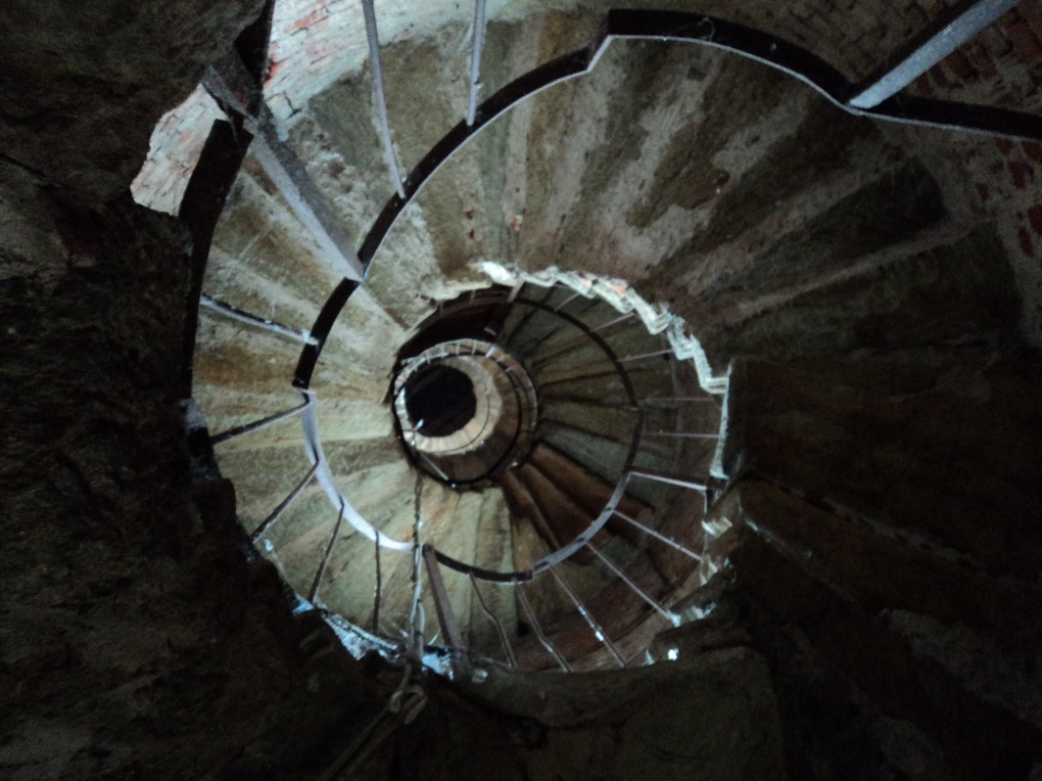
Alcune foto interne scala elicoidale e collegamenti

Slide 7
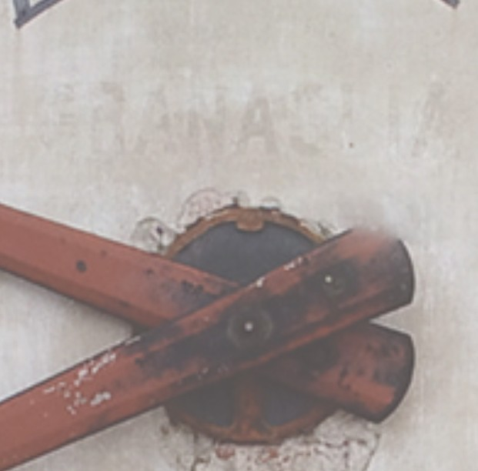
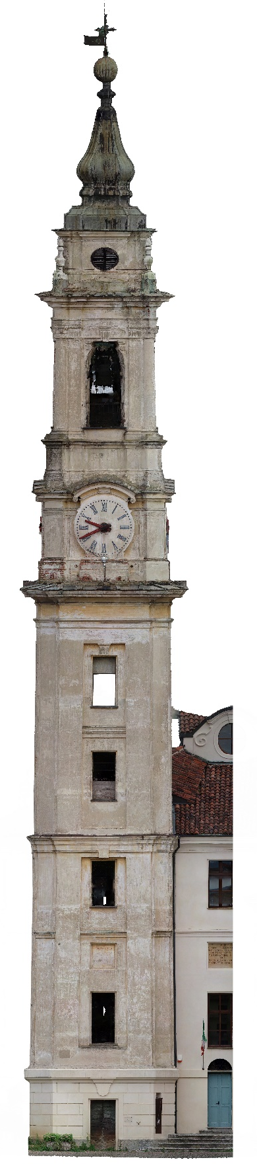
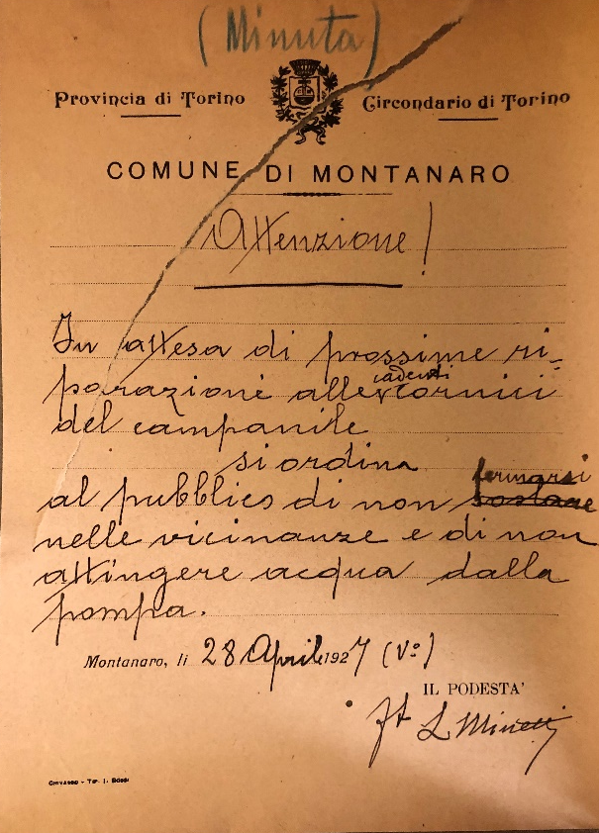
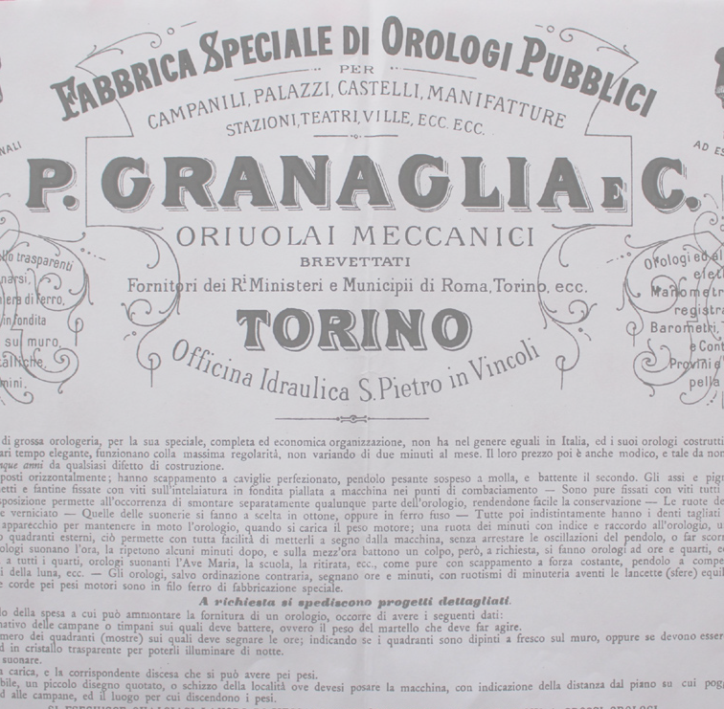
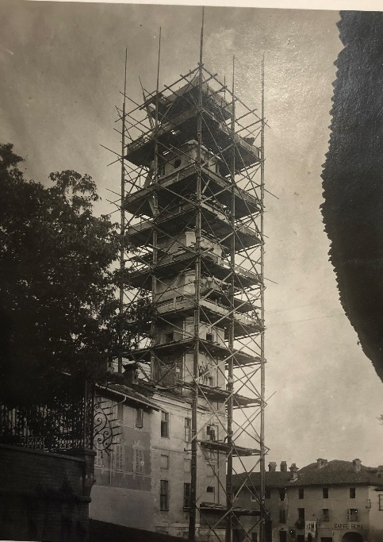
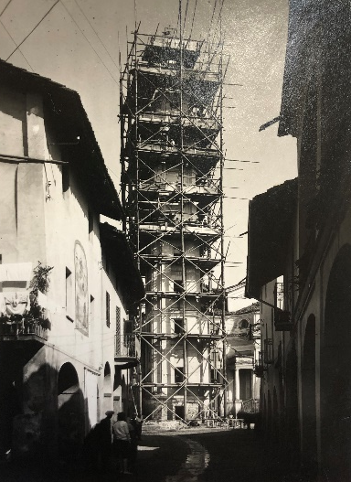
I restauri degli anni Trenta del XX secolo
- Restauro delle superfici intonacate, rifacimento di cornicioni e aggetti;
- Scrostatura e rifacimento ad affresco quadranti orologi;
- Riparazione meccanismo orologio, già in opera dal 1865 a sostituzione dell’orologio originale trasferito nel 1805 e donato dal comune alla cappella della Madonna di Loreto (dai documenti si evince la presenza al 1927 di 2 quadranti - lato sud e nord - ditta Granaglia;
- Nuovo castello delle campane ditta Mazzola di Valduggia;
- Rifacimento della cupola del campanile (già rivestita con doppia latta - lattaio Brochi, 28 agosto 1771 - ora con lamiera di rame ribattuta;
- Ditta G. B.Aimone fornitura e posa di parafulmine.

Slide 8
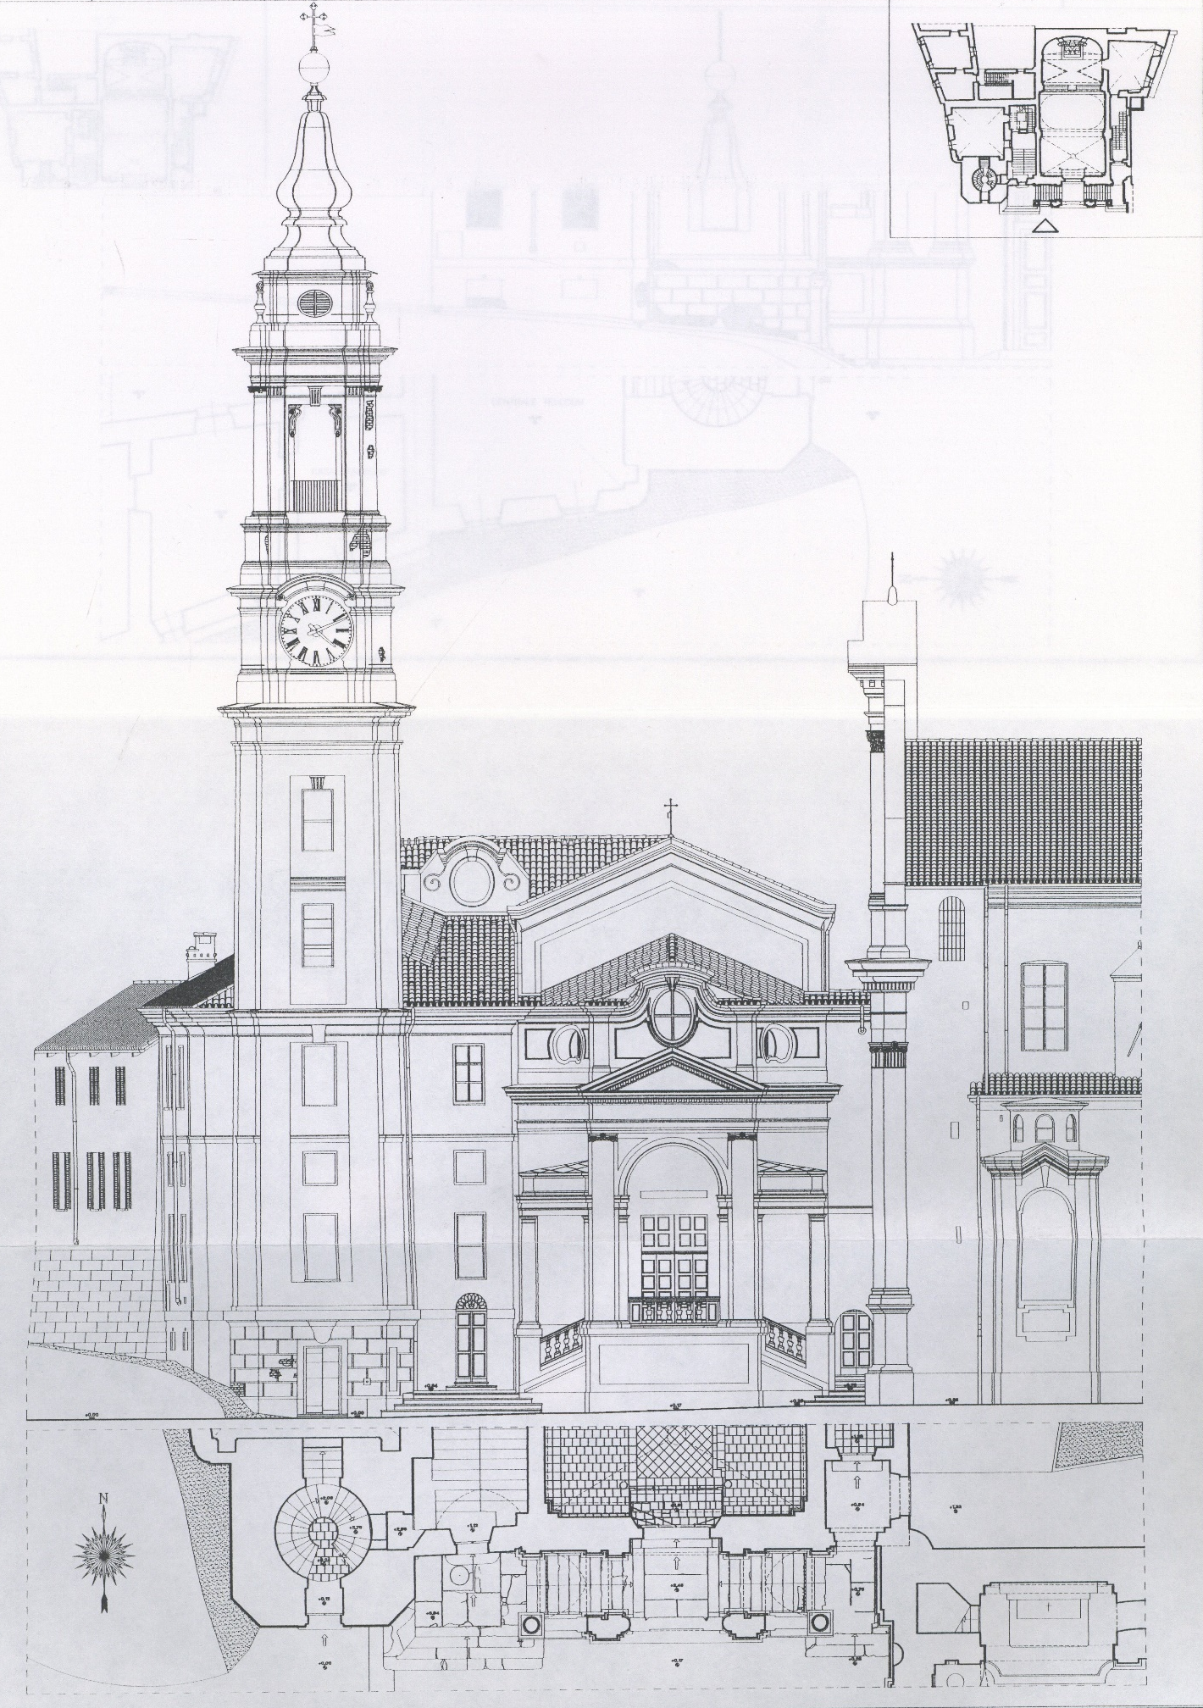
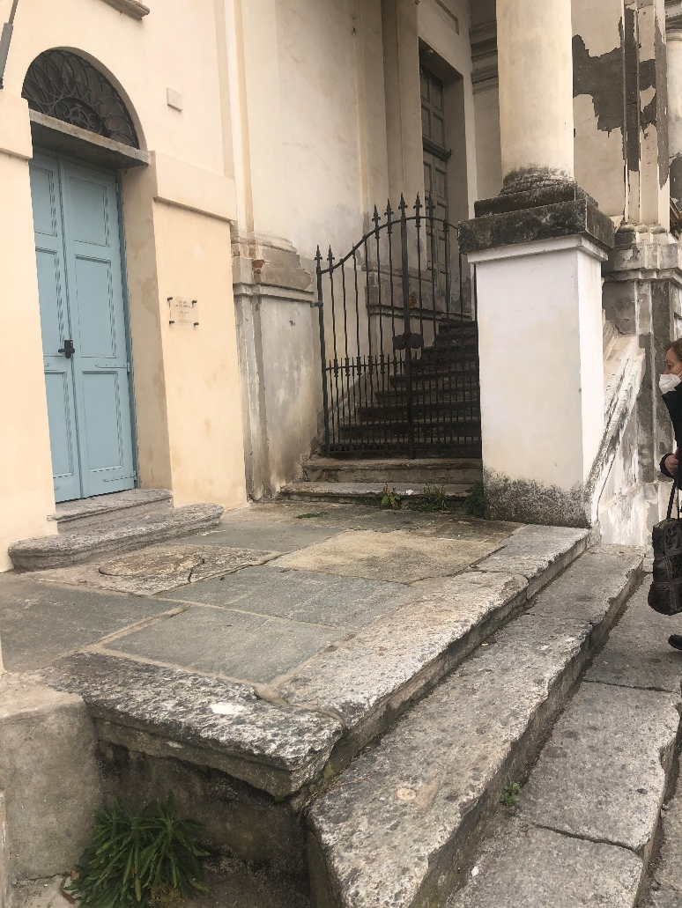
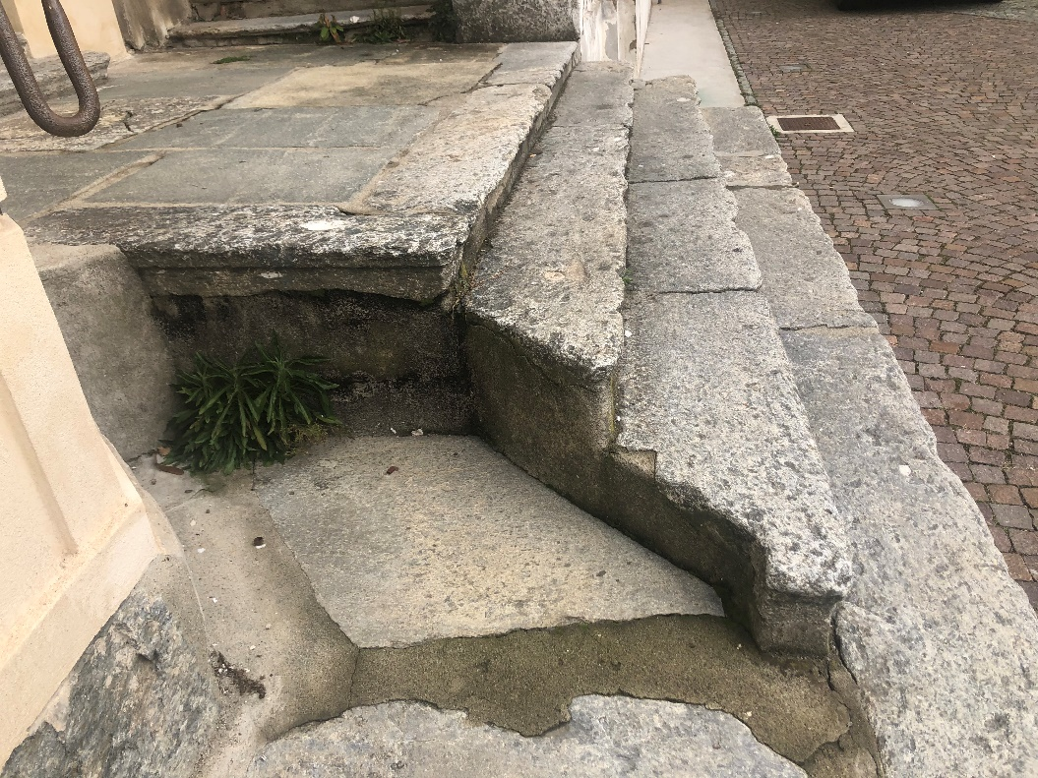
Silvia Pastore, Roberto Ronconi, Montanaro, edifici di matrice vittoniana della Confraternita di San Giovanni e Marta, Tesi di laurea in Architettura, rel. Maurizio Momo, Politecnico di Torino, 1998
Nello studio presentato da Pastore e Ronconi si trova applicata la metodologia del progetto di restauro che Mario Dalla Costa, dai primi anni 80, stava elaborando e che sarebbe stata sistematizzata con la pubblicazione del 2000 Il progetto di Restauro per la conservazione del costruito.
Maurizio Momo, professore di Restauro e professionista di grande esperienza, imposta un lavoro analitico che restituisce lo stato della consistenza del complesso Chiesa di Santa Marta e campanile di Montanaro secondo i più aggiornati (allora) metodi di rappresentazione finalizzata al progetto di restauro.

Slide 9
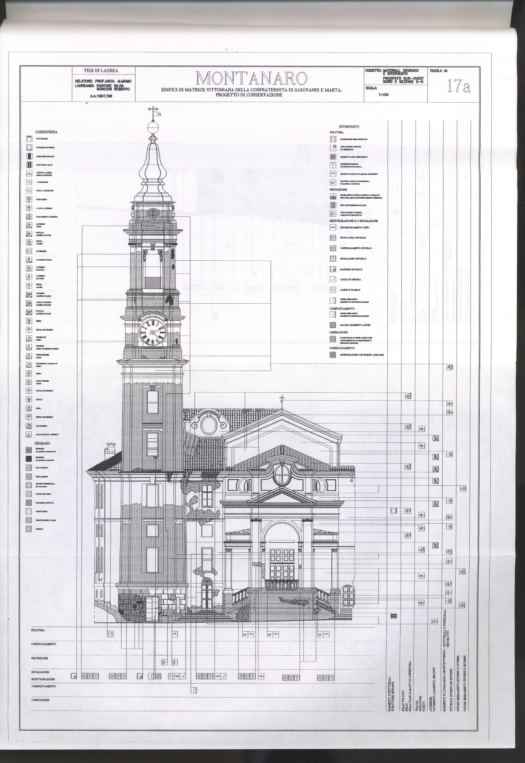
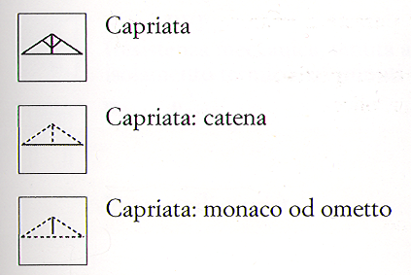
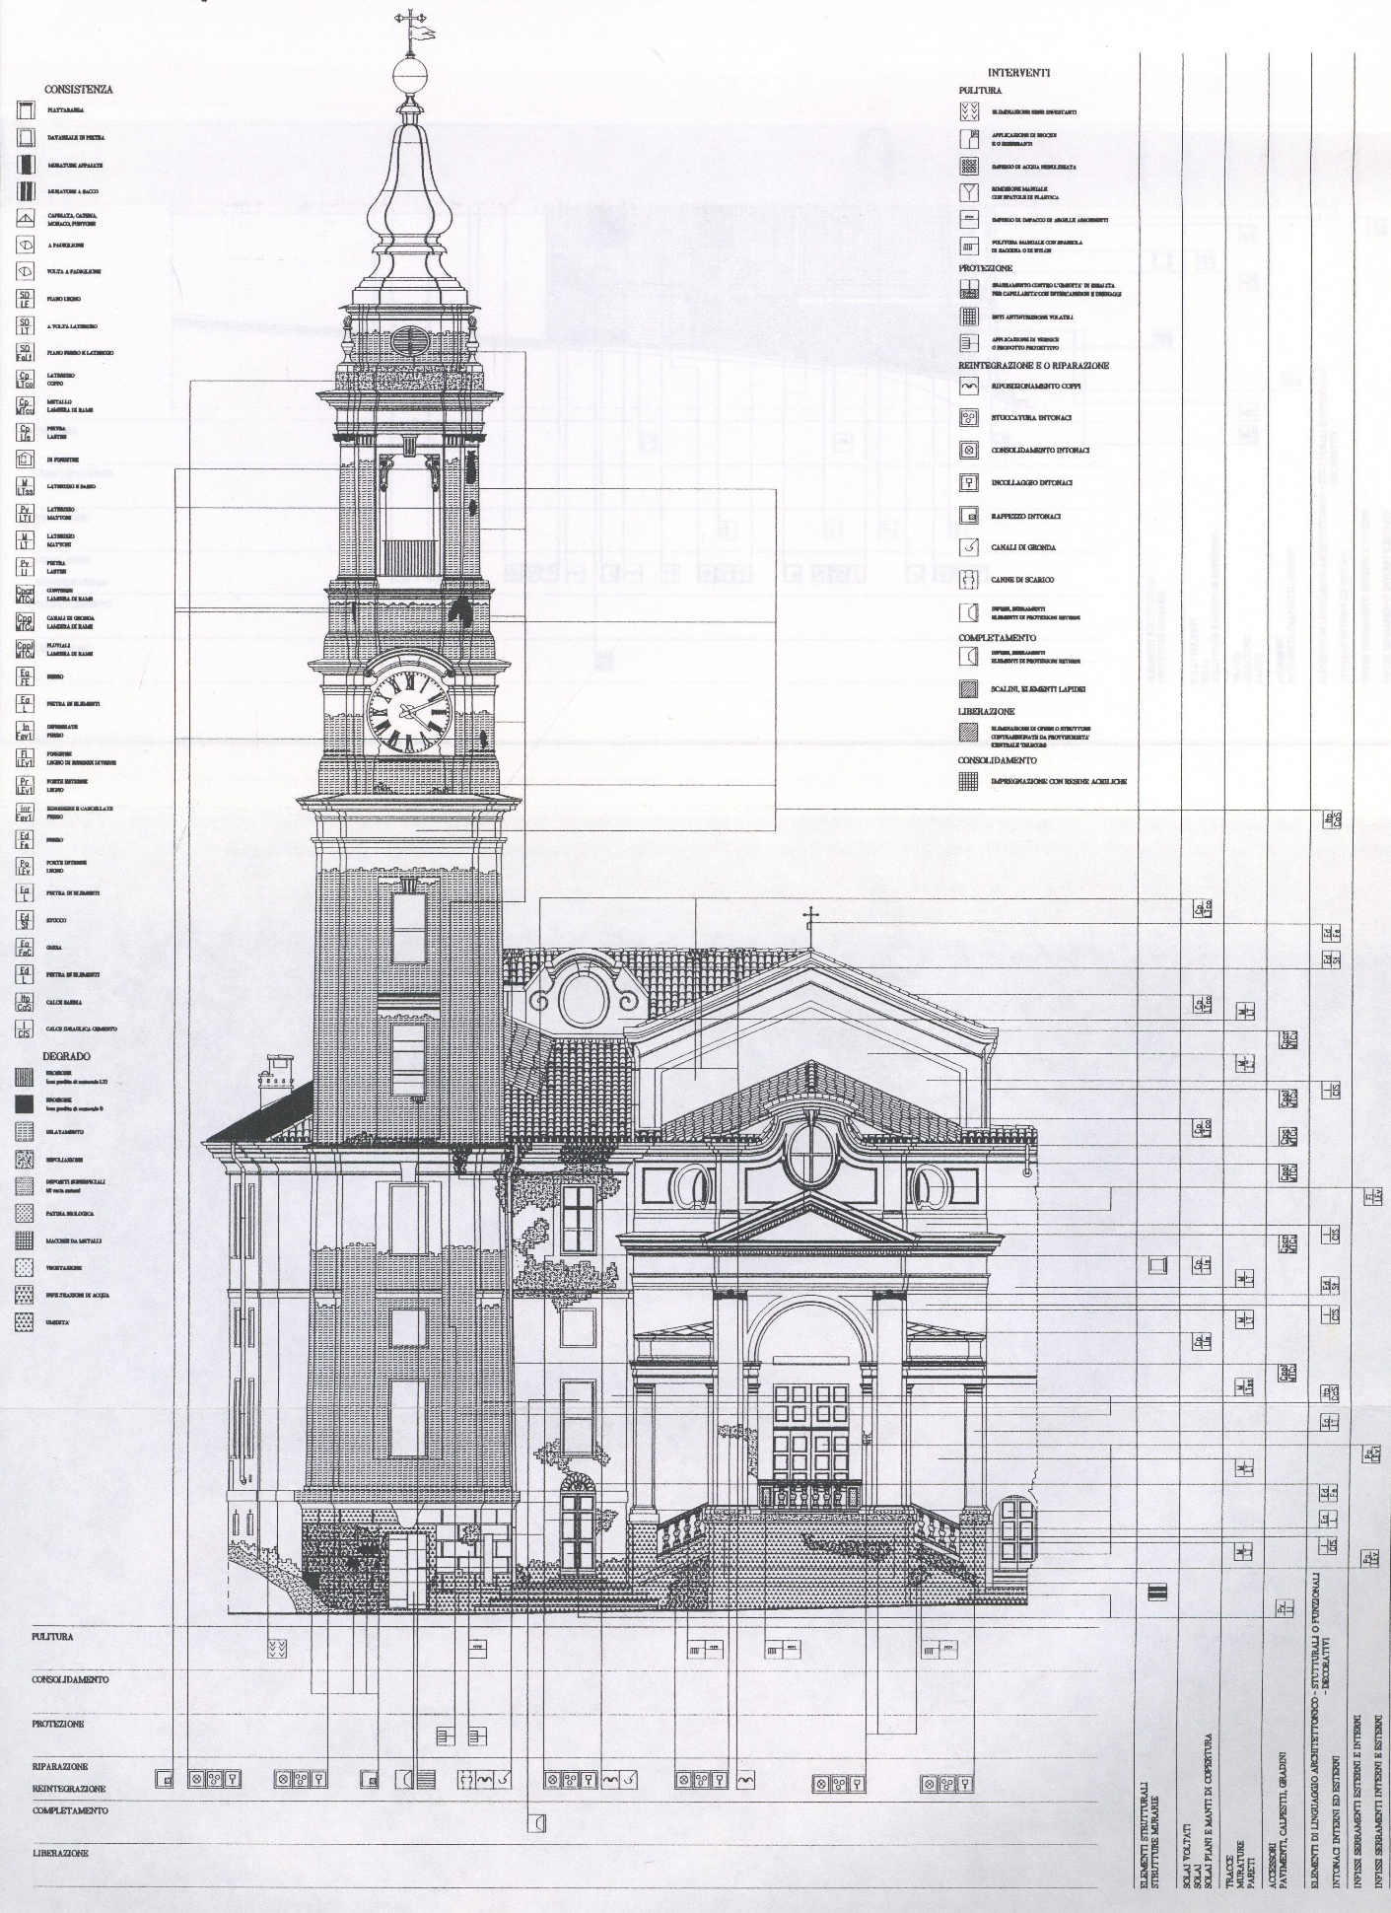
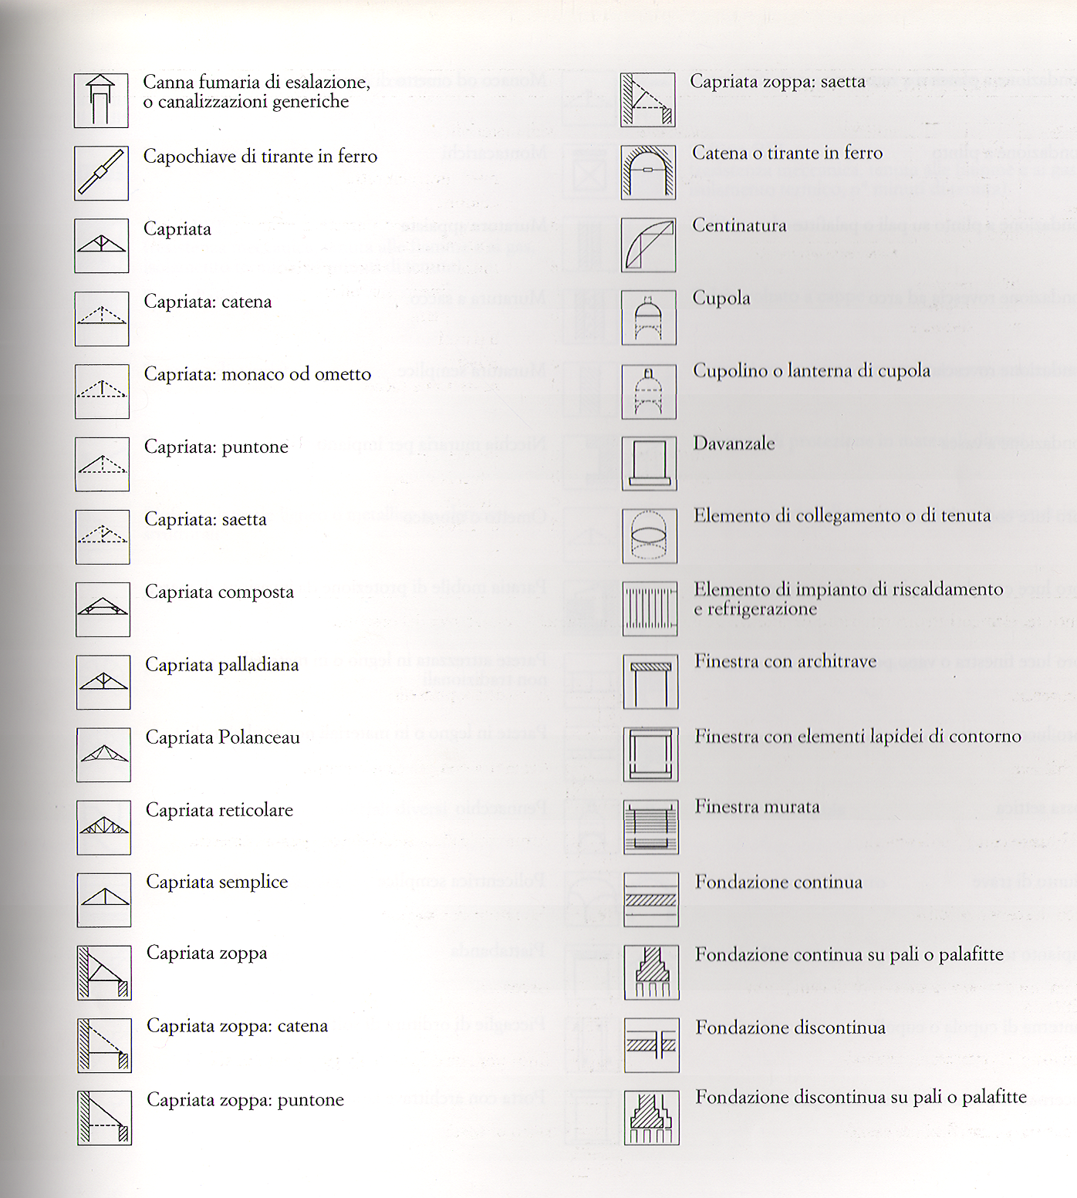
Nuove e diverse rappresentazioni del costruito storico (Metodo M. Dalla Costa)
1998

Slide 10
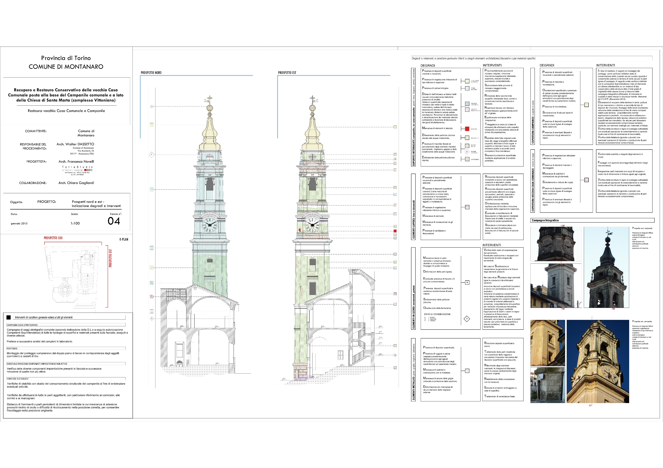
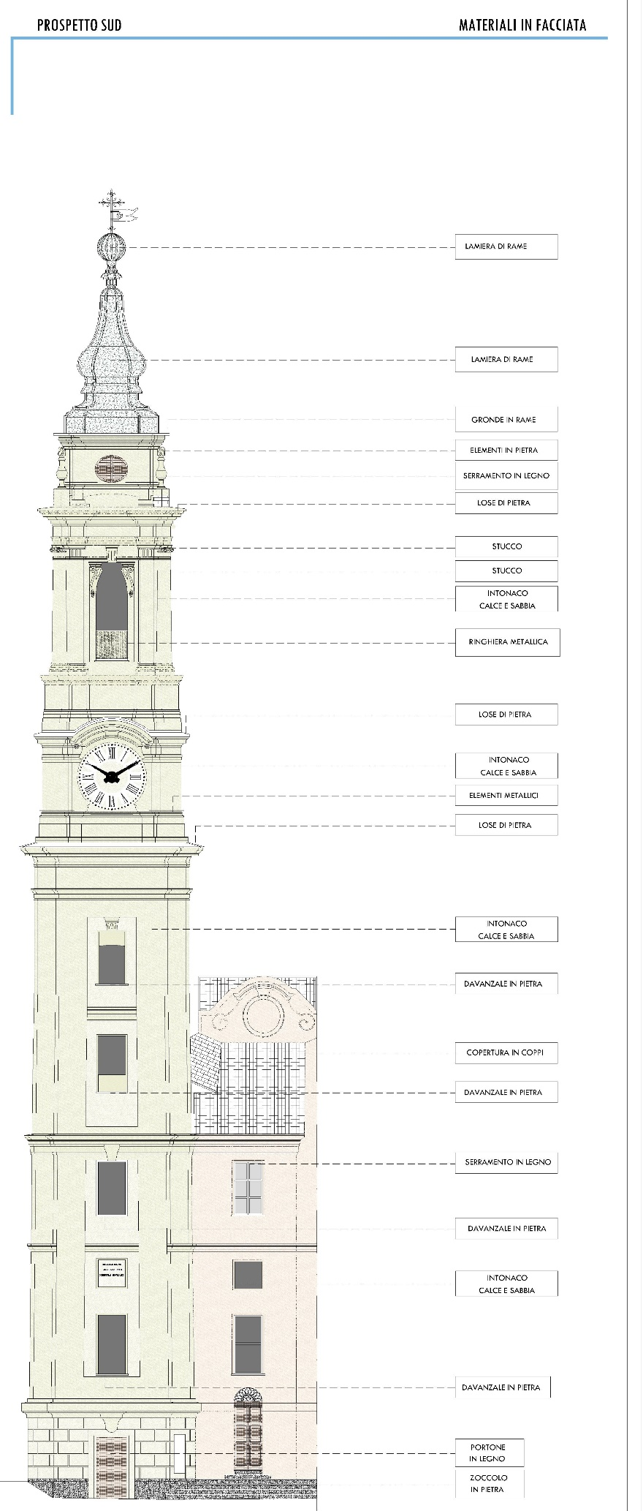

Aggiornamento della rappresentazione nel progetto di restauro
2020

Slide 11
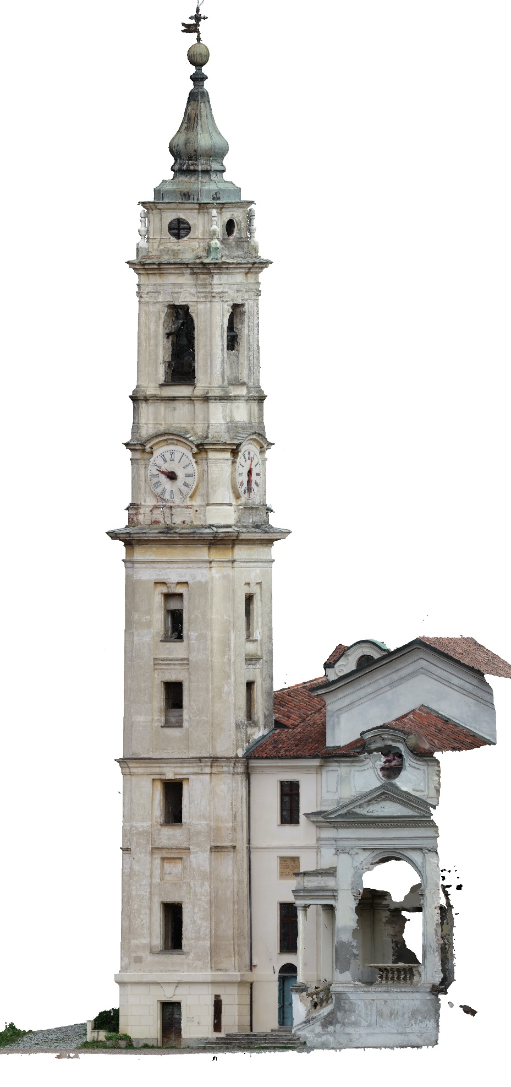
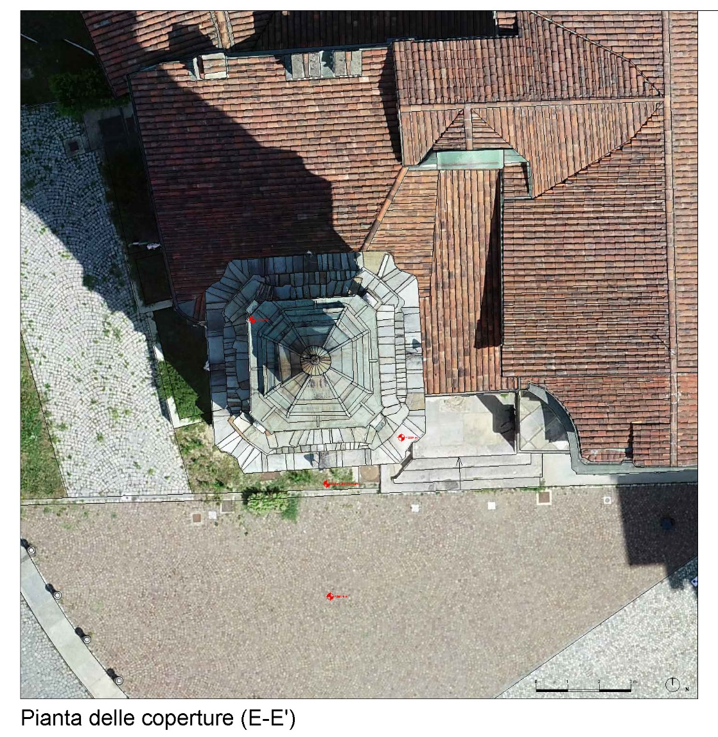
2020-21 rilievo strumentale
Scansione laser ed elaborazioni grafiche, 2020. Laboratory of Geomatics for Cultural Heritage, Politecnico di Torino ,DAD (Dipartimento Architettura e Design)

Slide 12
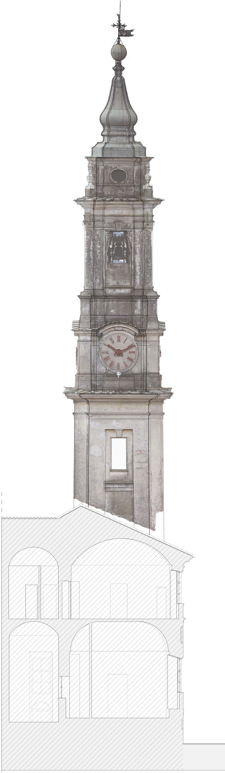
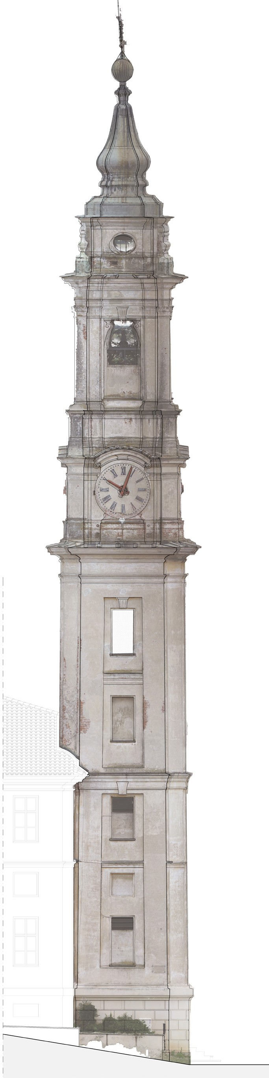
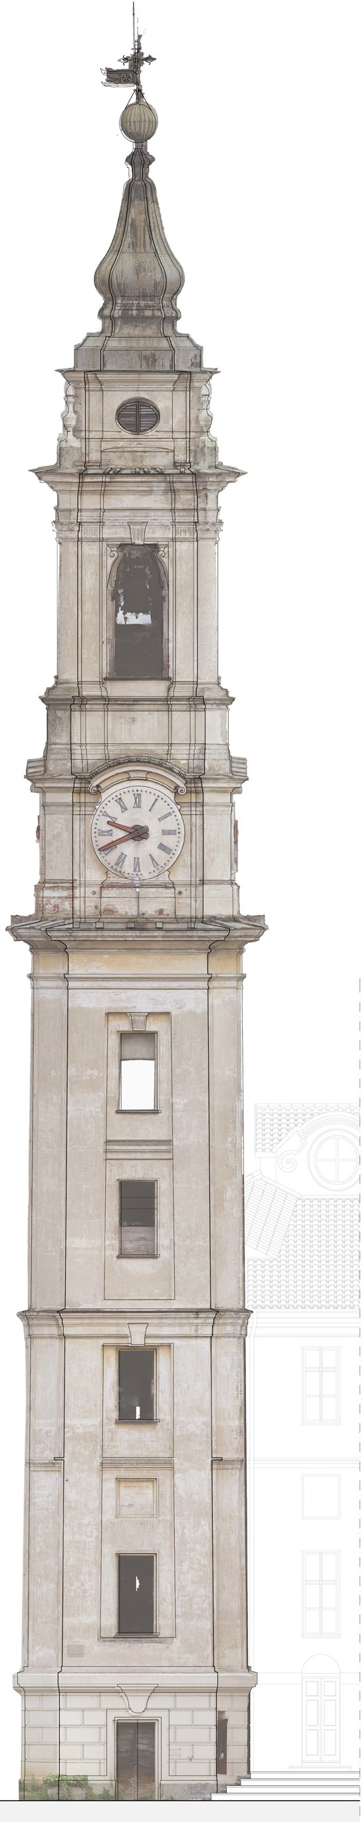
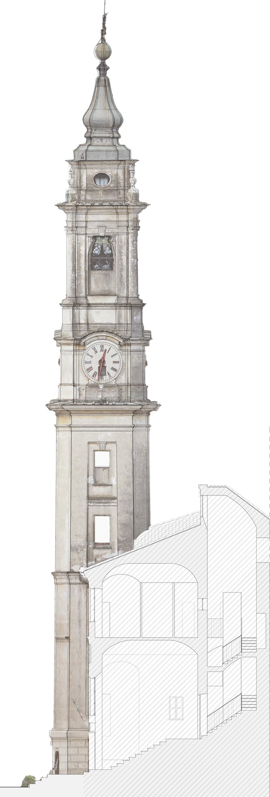
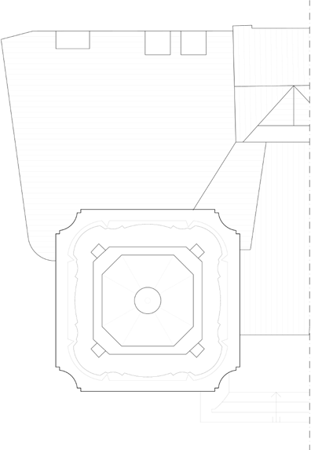


Stato di fatto. Alterazioni superficiali dei prospetti
Keyplan
Attico
Convenzioni grafiche
Cella Campanaria
Parte sezionata
Parte non rilevata
Orologio
0
2
4
6 m
Prospetto nord
Prospetto ovest
Prospetto sud
Prospetto est

Slide 13
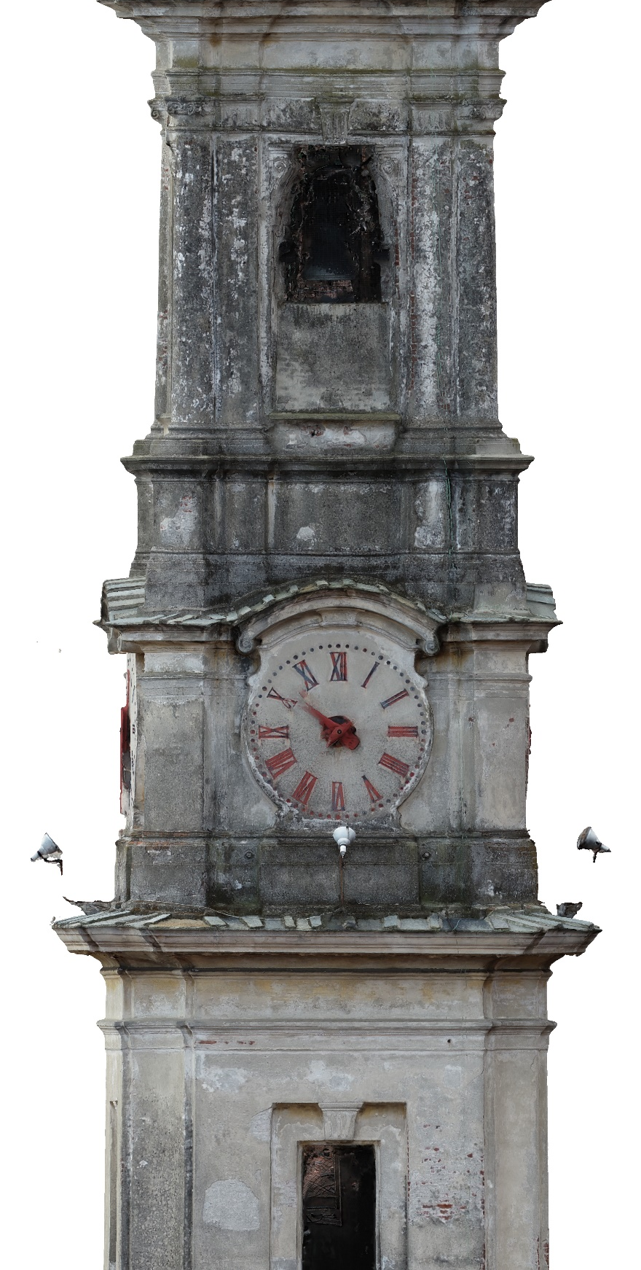
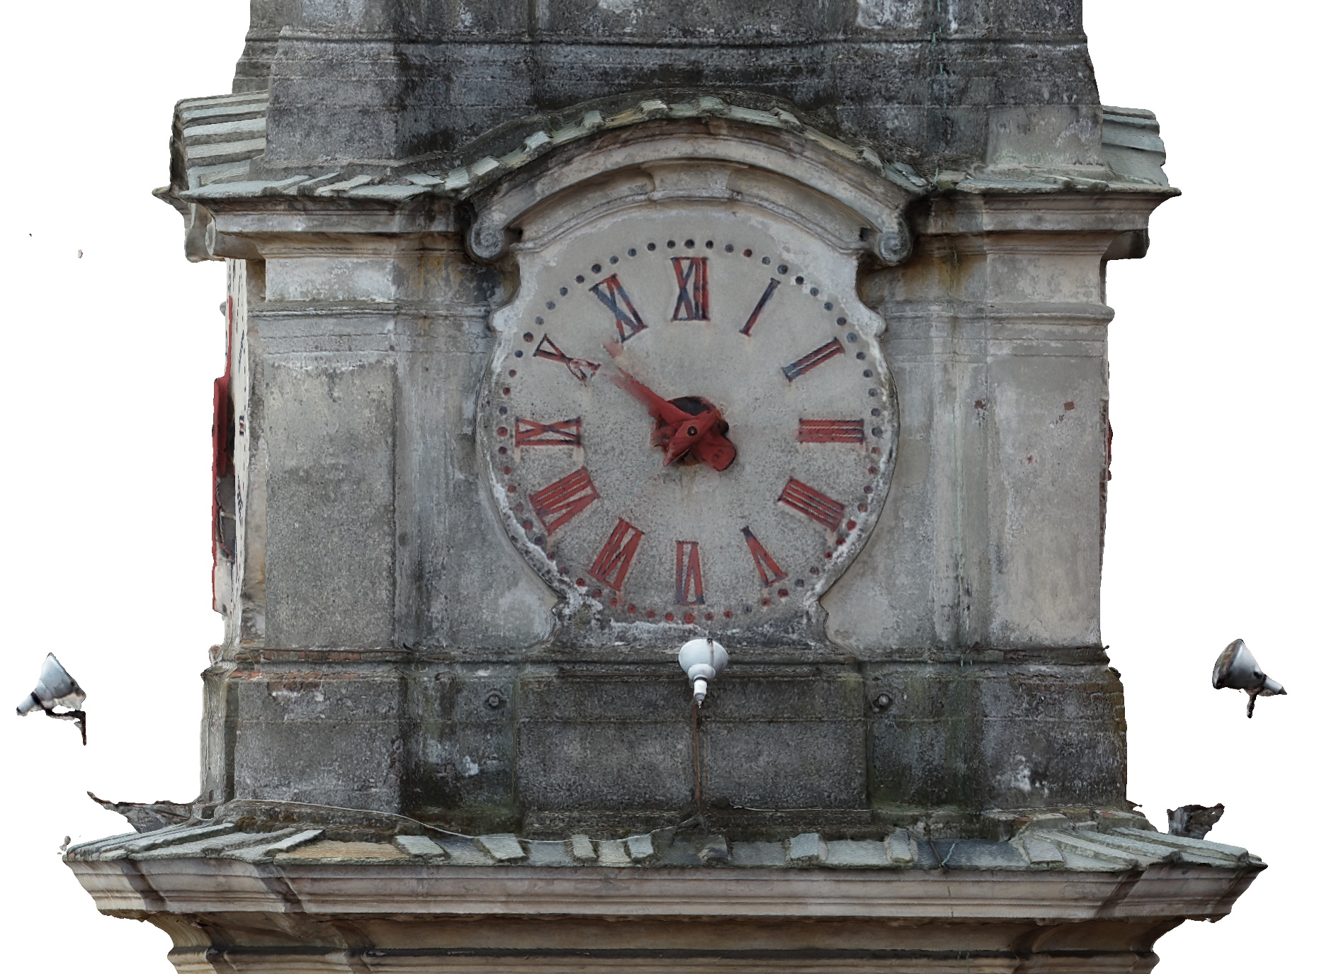
Scansioni laser – livello di approfondimento del dettaglio
Scansione laser, 2020. Laboratory of Geomatics for Cultural Heritage, Politecnico di Torino ,DAD (Dipartimento Architettura e Design)

Slide 14
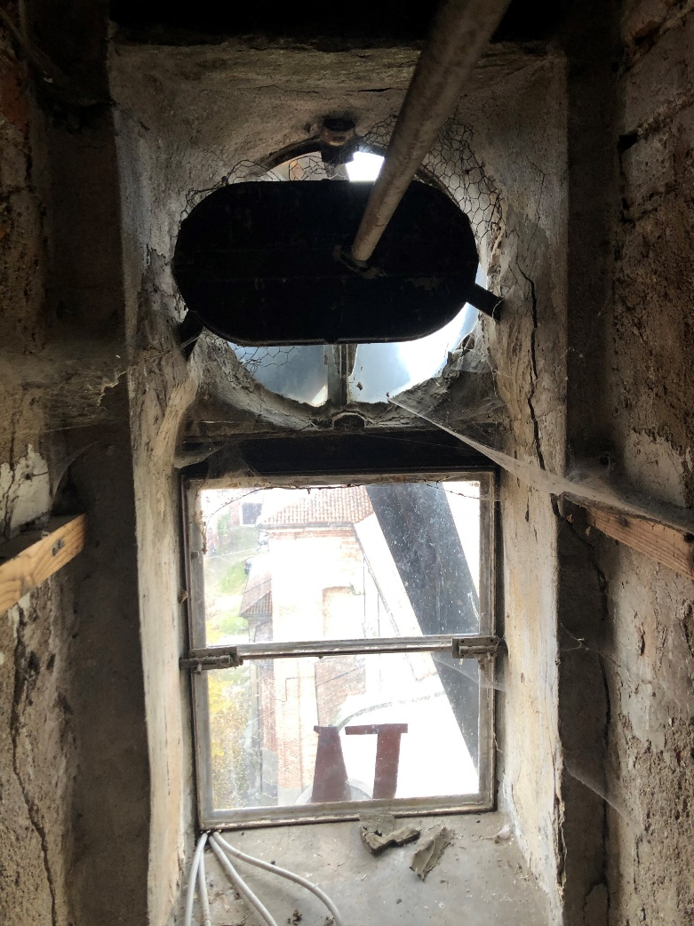
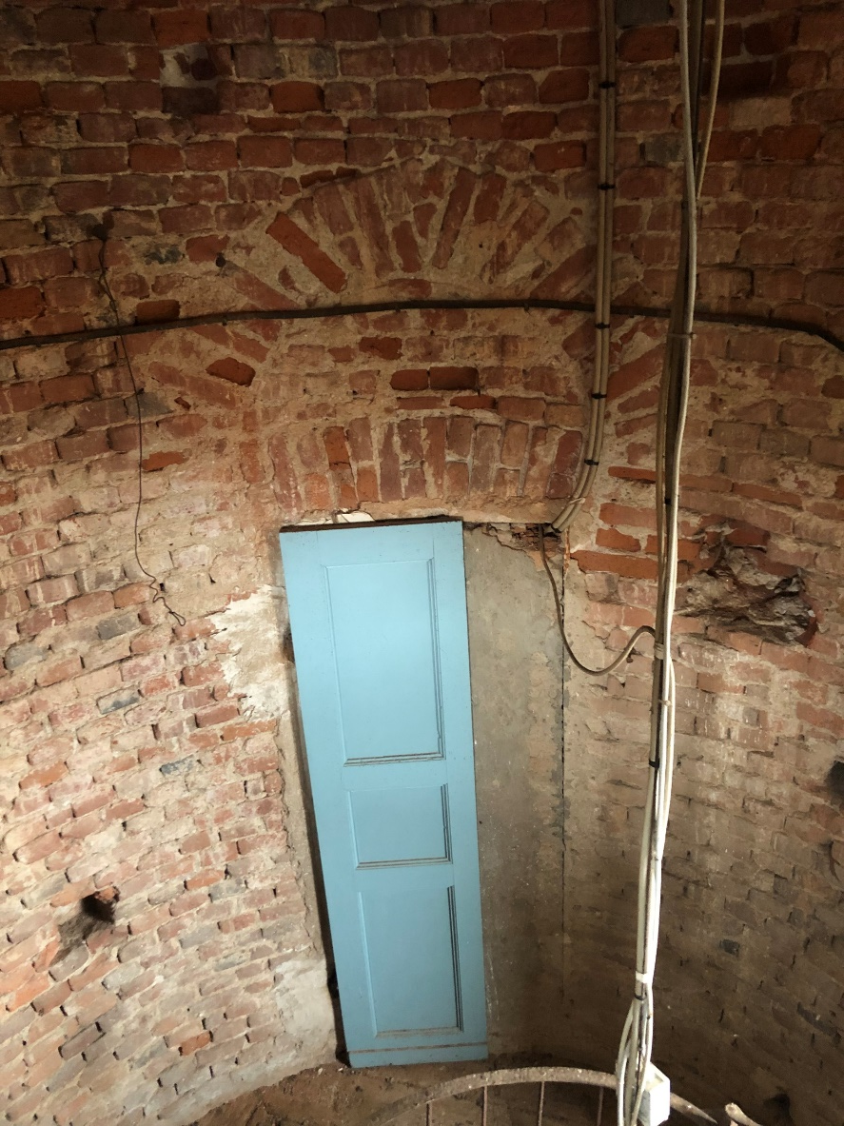
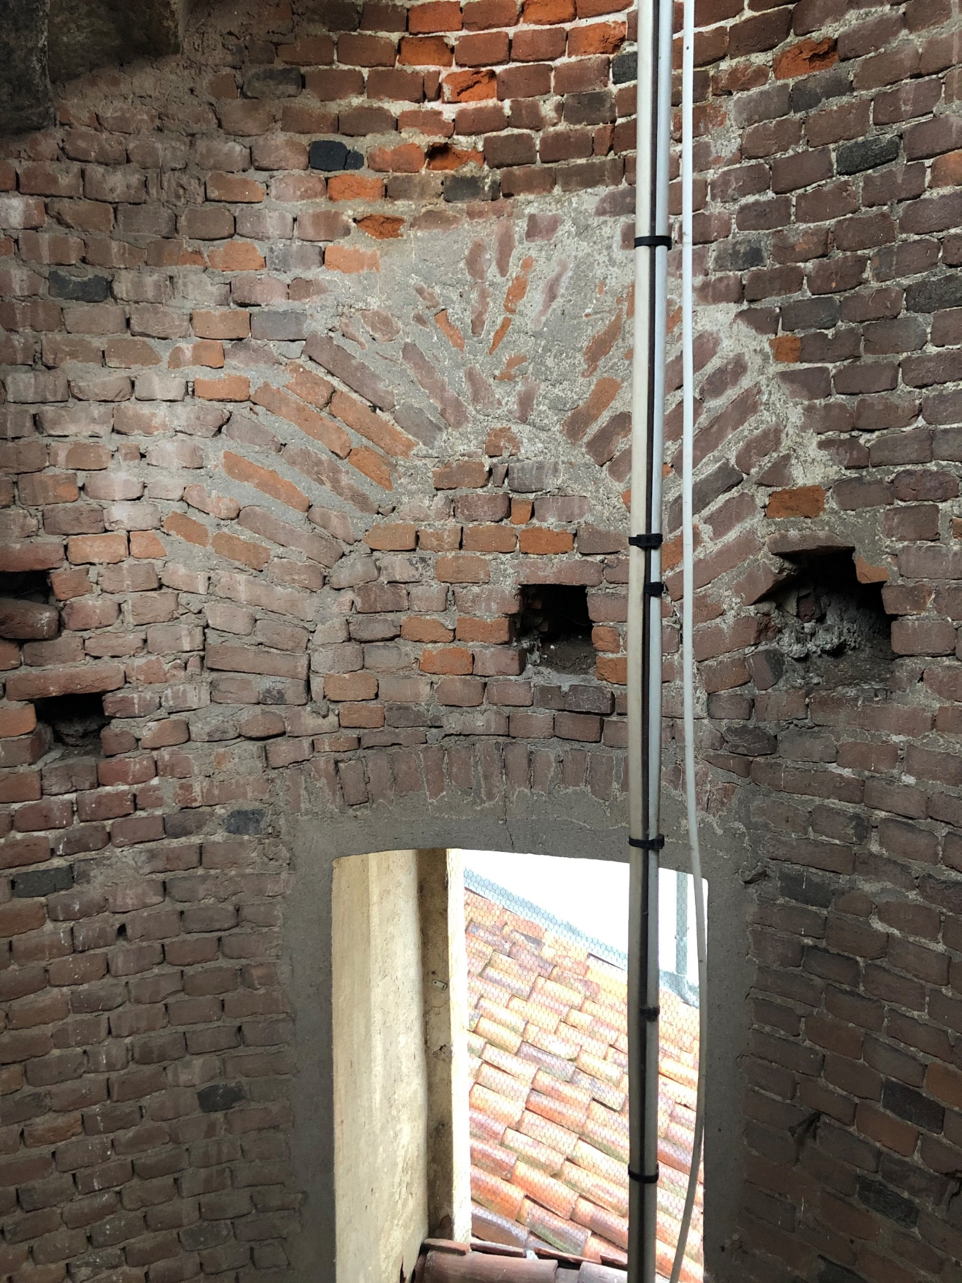
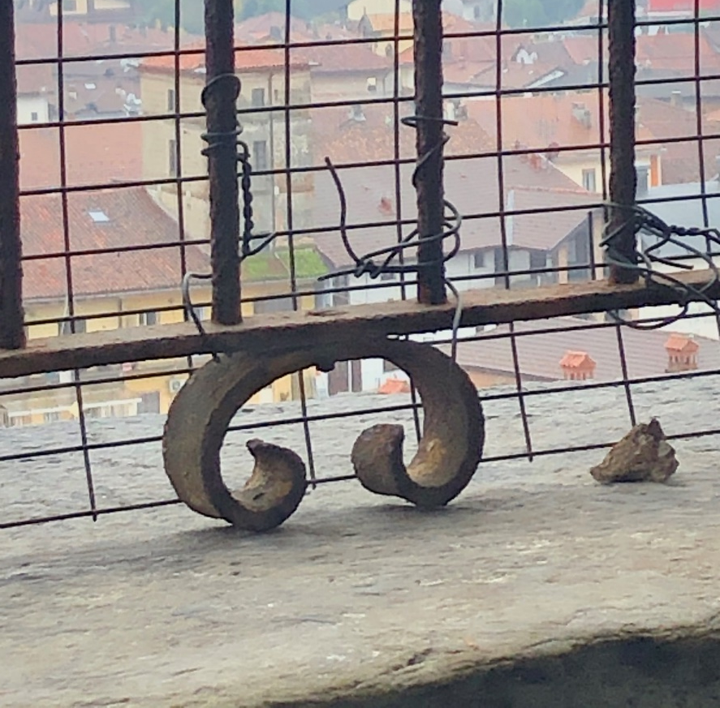
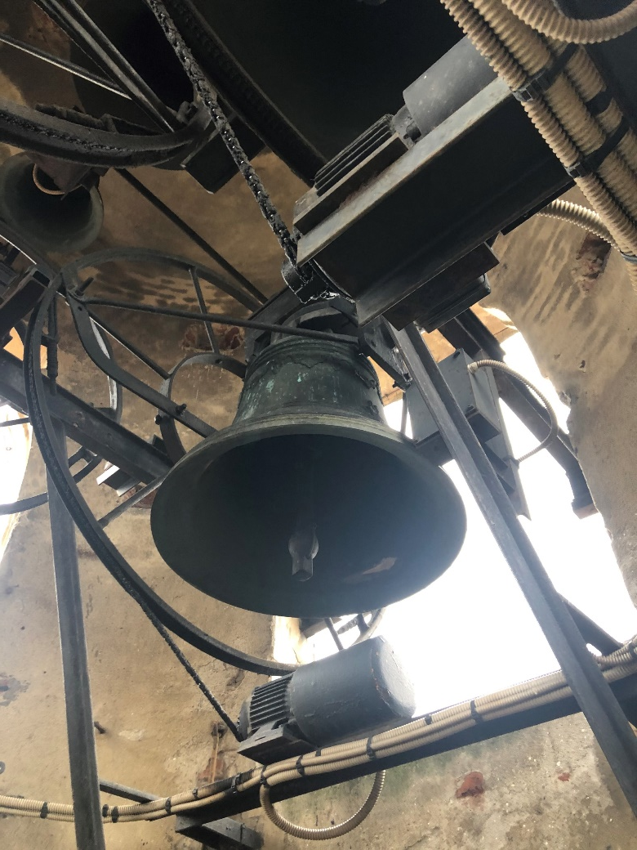
Alcune foto interne di particolari

Slide 15
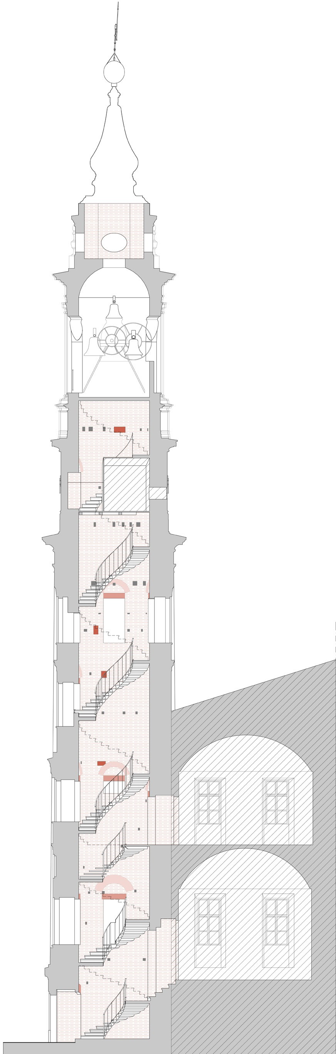






















Stato di fatto VS Progetto. Livelli ed elementi difformità
Keyplan
A’
*
Livello (L4)
A
Convenzioni grafiche
L4
Vittone B. A., Quarini M.L., Pianta del piano dell’orologio del Campanile di Montanaro, Montanaro 27 agosto 1771, Archivio Storico del Comune di Montanaro, 882.
Vittone B. A., Quarini M.L., Pianta del fregio dell’ordine, Montanaro 27 agosto 1771, Archivio Storico del Comune di Montanaro, 882.
Parte sezionata
Livello (L3)
Parte non rilevata
*
Parte in corso di
approfondimento
L3
Tessitura muraria
Mancanza
Piattabanda
Secondo Calcolo
Quarini, 1771
Arco di scarico
L2
Primo Calcolo
Vittone, 1770
Livello 2 (L2)
Buca pontaia
Ingresso principale
al campanile
Ingressi interni
al campanile
Elementi di difformità
rispetto al progetto
L1
0
2
4
6 m
Sezione A-A’
Livello 1 (L1)
Vittone B. A., Pianta della Casa e Campanile della Com.tà di Montanaro, disegno controfirmato dalla committenza e dall’impresario il 27 agosto 1769, Archivio Storico del Comune di Montanaro, 882.

Slide 16




















Slide 17












Dal piedritto alla guglia. Introduzione ad alcuni tematismi
Keyplan
A’
3
A
*
Convenzioni grafiche
Parte sezionata
Parte non rilevata
*
Parte in corso di
approfondimento
Tessitura muraria
2
1 Orologio
1
0
1
2
3 m
Prospetto sud
Sezione A-A’

Slide 18

Conclusioni
A fronte di una conoscenza storica e del cantiere che si può definire esaustiva si aprono alcune questioni in merito alla progettazione dei futuri interventi per la conservazione del campanile di Montanaro. Fra questi:
Consolidamento della scala in pietra;
Ispezione dell’interno cuspide e analisi della struttura lignea;
Orologio: valutazione di una sostituzione del meccanismo attuale;
Ridefinizione delle componenti impiantistiche invasive all’interno del campanile;
Adeguamento parafulmine.
Scansione laser, 2020. Laboratory of Geomatics for Cultural Heritage, Politecnico di Torino ,DAD (Dipartimento Architettura e Design)

